Slide 1
Bilgisayar İşletim Sistemleri
7.Hafta

Slide 2
Proseslerin Etkileşimi
► Prosesler birbirinden habersizdir.
– Rekabet
►Proseslerin dolaylı olarak birbirlerinden haberleri vardır.
– Paylaşma yoluyla işbirliği
►Proseslerin doğrudan birbirlerinden haberi vardır.
– Haberleşme yoluyla işbirliği

Slide 3
Prosesler arası Rekabet
► Birbirinden habersiz proseslerin aynı kaynağı (örneğin bellek, işlemci zamanı) kullanma istekleri
– işletim sistemi kullanımı düzenlemeli
►Bir prosesin sonuçları diğerlerinden bağımsız olmalı
►Prosesin çalışma süresi etkilenebilir.

Slide 4
Prosesler arası Rekabet
Karşılıklı dışlama (Mutual exclusion )
Ölümcül kilitlenme (Deadlock)
Yarış (Race)
Açlık (Starvation)

Slide 5
Prosesler Arasında Paylaşma Yoluyla İşbirliği
► Paylaşılan değişken / dosya / veri tabanı
– prosesler birbirlerinin ürettiği verileri kullanabilir ►Karşılıklı dışlama gerekli
►Senkronizasyon gerekebilir
►Sorunlar:
– ölümcül kilitlenme
– yarış
– açlık

Slide 6
Prosesler Arasında Paylaşma Yoluyla İşbirliği
İki tür erişim:
– yazma – okuma
►Yazmada karşılıklı dışlama olmalı
►Okuma için karşılıklı dışlama gereksiz
►Veri tutarlılığı sağlanması amacıyla,
– kritik bölgeler var
– senkronizasyon

Slide 7
Prosesler Arasında Haberleşme Yoluyla İşbirliği
► Mesaj aktarımı yoluyla haberleşme
– Karşılıklı dışlama gerekli değil
►Ölümcül kilitlenme olabilir
– Birbirinden mesaj bekleyen prosesler
►Açlık olabilir
– İki proses arasında mesajlaşır, üçüncü bir proses bu iki prosesten birinden mesaj bekler

Slide 8
Bazı önemli terimler
Karşılıklı dışlama
Kritik bölge
• Program kodunun, paylaşılan kaynaklar üzerinde işlem yapılan kısmı.
• Belirli bir anda sadece tek bir proses kritik bölgesindeki kodu yürütebilir.

Slide 9
Bazı önemli terimler
Ölümcül Kilitlenme
Aynı kaynakları kullanan prosesler
►Birinin istediği kaynağı bir diğeri tutuyor ve bırakmıyor ►Proseslerin hiç biri ilerleyemez
⇒ ölümcül kilitlenme

Slide 10
Bazı önemli terimler
Yarış
Aynı ortak verilere erişen prosesler
►Sonuç, proseslerin çalışma hızına ve sıralarına bağlı
►Farklı çalışmalarda farklı sonuçlar üretilebilir
⇒ yarış durumu

Slide 11
Bazı önemli terimler
Açlık
Aynı kaynakları kullanan prosesler
►Bazı proseslerin bekledikleri kaynaklara hiç erişememe durumu ►Bekleyen prosesler sonsuz beklemeye girebilir
⇒ açlık

Slide 12
Process senkronizasyonu
Aynı değişkene çok sayıda process’in erişmesi durumunda sonuç değer erişim sırasına bağlı olarak değişecektir (race condition).
Paylaşılan bir değişkene aynı anda sadece bir process’in erişimi sağlanmak zorundadır (process synchronization).
Günümüzde işletim sistemlerinin farklı kısımlarındaki process’lerin aynı veriye erişiminde senkronizasyon yapılmak zorundadır.
Multi-core işlemcilerde çalışan multi-thread uygulamalarda da process senkronizasyonu yapılmak zorundadır.
*Race condition terimi iki bağımsız eş sürecin (Process) aynı kaynak üzerine aynı zaman diliminde erişmeye çalışması sonucu bir sürecin diğerinden önce o kaynağa erişip farklı sonuçlar üretmesine yol açan durumu tanımlamaktadır.

Slide 13
Kritik bölüm problemi
Bir sistem, {P₀, P₁, …, P_{n-1}} şeklinde n tane process’e sahip olsun.
Her process, ortak değişkenler, tablolar veya dosyalar üzerinde işlem yapan kritik bölüme ( Program kodunun, paylaşılan kaynaklar üzerinde işlem yapılan kısmı) sahip olabilir.
Bir process kendi kritik bölümünü çalıştırırken diğer process’lerin kendi kritik bölümlerini çalıştırmamaları zorunludur.
Kullanılan protokoller ile her process kritik bölümüne girmek için izin istemektedir.
Kritik bölümden sonra çıkış bölümü de yer alabilir.
Örnekte, entry section giriş izni için kullanılır.

Slide 14
Kritik bölüm problemi
Kritik bölüm probleminin çözümü aşağıdaki üç gereksinimi sağlamak zorundadır:
Mutual exclusion (karşılıklı dışlama):Bir Pi process’i kritik bölümünü çalıştırıyorsa diğer process’lerin hiç birisi kritik bölümlerini çalıştıramazlar.
Progress: Hiçbir process kritik bölümünü çalıştırmıyorsa, kritik bölüme girmek isteyenlerden (remainder section çalıştırmayanlar arasından) bir tanesinin kritik bölüme girmesine izin verilir.
Bounded waiting (sınırlı bekleme): Bir process kritik bölüme giriş izni istedikten sonra ve izin verildikten önceki aralıkta, kritik bölüme giriş izni verilen process sayısının sınır değeri vardır. Yani kritik bölgeye girmek isteyen bir process'in bekleme süresi sınırlandırılmalıdır.
İşletim sisteminde açık durumdaki tüm dosya listesi için kernel veri yapısı oluşturulur.
İki process aynı anda dosya açma veya kapatma işlemi yaptığında bu listeye erişmeleri gerekir (race condition).

Slide 15
Kritik bölüm problemi
Hafıza tahsis edilmesi ve interrupt gibi işlemler race condition içeren örneklerdir.
Kritik bölüm yönetimi için iki yaklaşım vardır:
Preemptive kernel:Bir process kernel mode’da çalışırken sonsuz öncelikli (preemptive) olabilir.
Nonpreemptive kernel: Bir process kernel mode’da çalışırken sonsuz öncelikli olamaz, onun yerine bir kernel-function çalışır.
Nonpreemptive kernel, kernel veri yapıları üzerinde race condition oluşturmaz, aynı anda bir process kernel içinde aktif durumdadır.
* Preemptive =çalışan proses ortasında kesilip “hazır” kuyruğuna eklenebilir
* nonPreemptive = işlemcide koşmakta olan proses – sonlanana – bloke olana kadar kesilmeden koşar

Slide 16
Kritik bölüm problemi
SMP (Symmetric Multiprocessing) mimarisinde (her işlemci eş düzey işlem kapasitesine sahiptir.) preemptive kernel tasarımı daha zordur.
Birden fazla kernel mode process, aynı anda farklı işlemcilerde çalışabilir.
Preemptive kernel’ın cevap verebilirliği (responsiveness) daha iyidir ve gerçek zamanlı uygulamalar için daha uygundur.

Slide 17
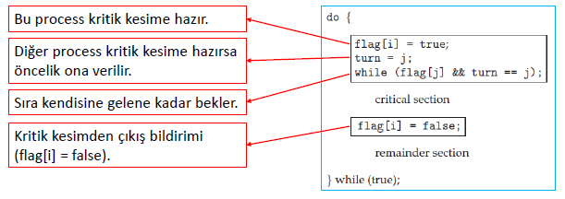
Peterson çözümü
Peterson çözümü, yazılım tabanlı kritik bölüm çözümüdür.
Pi ve Pj process’leri için kritik bölüm çözümü aşağıdaki gibidir.
Peterson çözümü, Pi ve Pj process’leri için iki veriyi paylaşarak kullanır.

Slide 18
Peterson çözümü
Eğer turn = i ise, kritik bölüme i.process’i girecektir.
flag[ ] bitleri ise process’lerin kritik bölüme girmeye hazır durumunu gösterir.
Eğer flag[i] = true ise, i.process kritik bölümüne girmeye hazırdır.
i.process flag[i] = true VE turn = i olunca kritik bölümüne girer.
Turn değişkenini iki process’te aynı anda değiştirse bile, son değer alınır ve o process kritik bölüme girer (mutual exclusion).
Kritik bölümü tamamlayan process kritik bölüme giriş isteğini iptal eder ve diğer process kritik bölüme girer (progress).
Bir process kritik bölüme bir kez girdikten sonra sırayı diğerine aktarır (bounded waiting).

Slide 19
Senkronizasyon donanımı
Kritik bölüm problemi için çok sayıda donanım ve yazılım tabanlı çözüm vardır. Bunlar, temel olarak kilitleme (locking) tabanlı yaklaşımlardır.
Tek işlemcili sistemlerde, interrupt’ların paylaşılmış veriye erişimi engellenirse, kritik bölüm problemi basit bir şekilde çözülebilir.
Bu sistemlerde, komut sırası değiştirilmeden ve önceliklendirme yapmadan çalışma sağlanırsa kritik bölüm problemi ortaya çıkmaz.
Nonpreemtive kernel’ların sıklıkla kullandığı yaklaşımdır.
Bu yöntem çok işlemcili sistemlerde uygun çözüm değildir.
Çok işlemcili sistemlerde, interrupt’ların disable/enable yapılması için tüm işlemcilere mesaj göndermek için zaman gereklidir ve sistem performansı düşer.

Slide 20
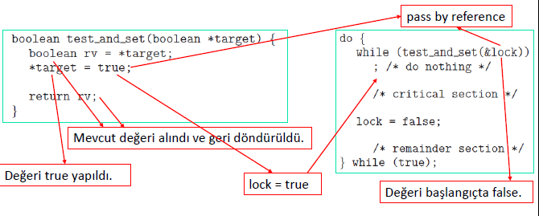
Senkronizasyon donanımı
Modern bilgisayar sistemlerinde, bir word içeriğini test edip değiştirme veya iki word içeriğini yer değiştirme (swap) işlemlerini atomik olarak yapan özel donanım komutları vardır.
Test et ve set komutu (atomik çalışır) ile karşılıklı dışlama (mutual exclusion) yapan Pi process’i aşağıda verilmiştir.

Slide 21
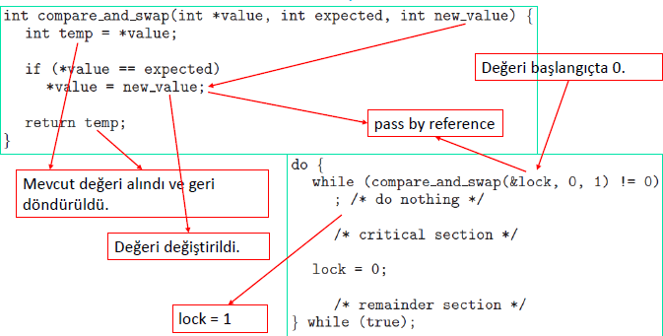
Senkronizasyon donanımı
Karşılaştır ve yer değiştir komutu (compare_and_swap) ile karşılıklı dışlama (mutual exclusion) yapan Pi process’i aşağıda verilmiştir.

Slide 22
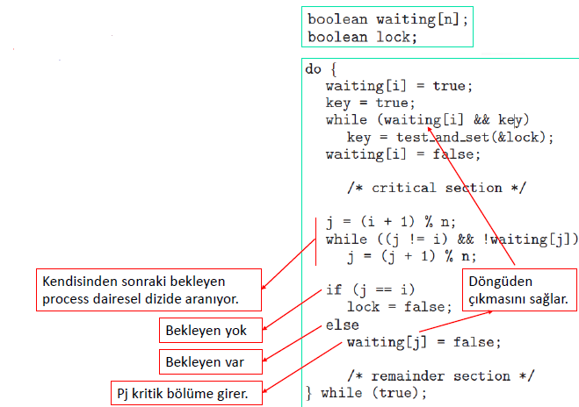
Senkronizasyon donanımı
Önceki algoritmalar karşılıklı dışlamayı sağlar, ancak bounded-waiting gereksinimini sağlamaz.
Aşağıdaki algoritma (Pi için çalışır) ile bounded-waiting karşılanır.
Her process en fazla (n-1) çalışma sonrasında sırayı alır.

Slide 23
Mutex kilitlenmeleri
Donanım tabanlı kritik bölüm çözümleri karmaşıktır ve uygulama geliştirici tarafından erişilemez.
İşletim sistemi tasarımcıları, kritik bölüm problemi için yazılım araçları geliştirmişlerdir.
En basit yazılım aracı mutex (mutual exclusion) lock aracıdır.
Her process kritik bölüme girmek ve lock yapmak için izin ister (acquire() function).
Kritik bölümünden çıktıktan sonra da lock durumu sonlandırılır (release() function).
Lock durumunun uygun olup olmadığına karar vermek için bir boolean değişken kullanılır (available).

Slide 24
Mutex kilitlenmeleri
Aşağıda, acquire(), release() fonksiyonları ile mutex lock kullanılan kritik bölüm çözümü verilmiştir.
Bir process, kritik bölümünde iken diğer tüm process’ler acquire() fonksiyonunda sürekli döngüdedirler (spinlock).

Slide 25
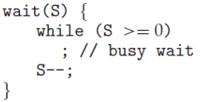
Semaforlar
Prosesler arasında işaretleşme için semafor adı verilen özel bir değişken kullanılır.
S semaforu bir tamsayıdır (başlangıç değeri >=0 olmalı) ve sadece wait() (semaforu 1 azaltır) ve signal() (semaforu 1 artırır) atomik işlemleri tarafından erişilebilir.
Literatürde wait() işlemi P ile, signal() işlemi ise V ile gösterilir.
wait() ve signal() işlemleri aşağıda verilmiştir.
wait() ile S’nin değeri azaltılır, signal() ile S’nin değeri artırılır.
S üzerindeki wait() ve signal() işlemleri kesintisiz (atomik) bir şekilde gerçekleştirilir.

Slide 26
Semaforlar
İşletim sistemleri, sayma semafor (counting semaphore) ve ikili semafor (binary semaphore) kullanırlar.
Sayma semaforların değeri kısıtlı değildir. (Herhangi bir tamsayı alabilir)
İkilik semaforların değeri 0 veya 1 olabilir.
İkilik semafor mutex lock gibi davranır.
Sayan semaforlar, belirli sayıdaki kaynağa erişimi denetlemek için kullanılır. Sayan semafor kaynak sayısı ile başlatılır.
Kaynağı kullanmak isteyen her process semafor üzerinde wait() işlemi gerçekleştirir (sayaç azaltılır).
Bir process kaynağı serbest bıraktığında ise signal() işlemi gerçekleştirir (sayaç artırılır).
Semafor değeri = 0 olduğunda tüm kaynaklar kullanılır durumdadır.

Slide 27
Semaforlar
Semafor oluşturulması
Mutex lock gibi semafordaki wait() ve signal() tanımları da süresiz beklemeye neden olabilir.
Her semafor bir tamsayı değeri ve process listesine sahiptir.
Bir process semaforu bekliyorsa process listesine eklenir.
Listeden bir process signal() ile alınır ve çalıştırılır.

Slide 28
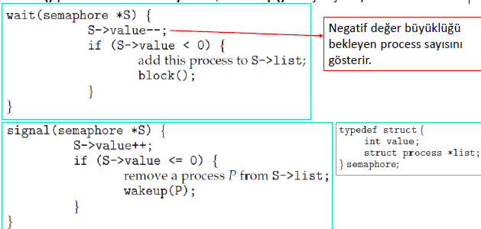
Semaforlar
Semafor oluşturulması
Semafor için wait() ve signal() işlemleri aşağıdaki gibi tanımlanabilir:
block() process’i beklemeye alır, wakeup() ise çalışmaya devam ettirir.

Slide 29
Semaforlar
Semafor oluşturulması
Bekleyen process listesi, her process’in PCB (Process Control Block)
Her semafor bir tamsayı ile PCB pointer’ına sahiptir.
Bounded waiting için FIFO kuyruk oluşturulur.
FIFO kuyruk yapısının dışında priority queue yapısı da oluşturulabilir.
Semafor işlemlerinin atomik olarak çalıştırılması gereklidir.

Slide 30
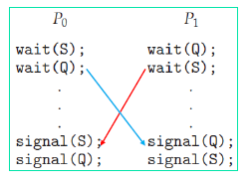
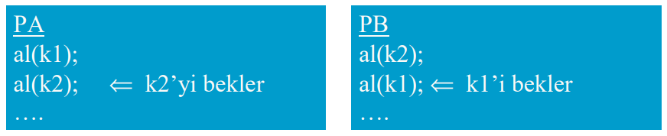
Semaforlar
Kilitlenme (Deadlock)
Bir process’in beklemesine bağlı olarak, iki veya daha çok process’in beklemesine kilitlenme (deadlock) denir.
Aşağıdaki P0 ve P1 process’leri, S ve Q semaforlarına erişmektedir.
P0 wait(S) ve P1 wait(Q) işlemlerini aynı anda çalıştırsın.
P0 wait(Q)’yu çalıştırırken, P1 wait(S)’yı çalıştırır.
P0 wait(Q)’da, P1 wait(S)’de kilitlenir.

Slide 31
İzleyiciler (Monitors)
Semaforlar kullanıldığında da senkronizasyon hataları olabilmektedir.
Tüm process’lerin kritik bölüme girmeden önce wait(), girdikten sonra ise signal() işlemlerini yapmaları gereklidir.
Program geliştirici bu sıraya dikkat etmezse, iki veya daha fazla process aynı anda kritik bölüme girebilir.
Bu durumlar programcılar arasında yeterli işbirliği olmadığı durumlarda da olabilmektedir.
Kritik bölüm problemine ilişkin tasarımda oluşan sorunlardan dolayı kilitlenmeler veya eşzamanlı erişimden dolayı yanlış sonuçlar ortaya çıkabilmektedir.

Slide 32
İzleyiciler
wait() ile signal() yer değişirse, aşağıdaki çalışma ortaya çıkar.
Örnekte birden fazla process kritik bölüme aynı anda girebilir.
signal() yerine wait() yazılırsa aşağıdaki çalışma ortaya çıkar.
Bu durumda da deadlock oluşur.
wait() veya signal() unutulursa, karşılıklı dışlama yapılamaz veya deadloack oluşur.

Slide 33
İzleyiciler
Programcıdan kaynaklanabilecek bu hataların giderilmesi için izleyici (monitor) kullanılır.
monitor içinde tanımlanan bir fonksiyon, sadece monitor içinde tanımlanan değişkenlere ve kendi parametrelerine erişebilir.
Monitor içindeki fonksiyonlardan sadece bir tanesi aynı anda aktif olabilir.

Slide 34
İzleyiciler
Programcının senkronizasyon kısıtlarını yazması gerekli değildir.

Slide 35
İzleyiciler
Programcı işe veya değişkene özel senkronizasyon oluşturmak için durum değişkenleri oluşturabilir.
condition x, y
Sadece bir durum değişkenine bağlı çalışan wait() ve signal() işlemleri tanımlanabilir.
x.wait();
ile x durum değişkenine bağlı bir process beklemeye alınır.
x.signal();
ile x durum değişkenine bağlı beklemekte olan bir process çalışmaya devam eder.

Slide 36
İzleyiciler
x.signal() işlemini bir P process’i başlatmış olsun. Aynı anda, x durumuna bağlı beklemekte olan bir Q process’i olsun.
Q process’i çalışmaya başladığında, tekrar işlem yapmak isterse P process’i beklemek zorundadır.
Aksi durumda, monitör içindeki P ve Q aynı anda aktif olur.
Bu durumda iki olasılık vardır:
Signal and wait: P process’i, Q process’inin monitör’den ayrılmasını veya başka bir duruma geçmesini bekler.
Signal and continue: Q process’i, P process’inin monitör’den ayrılmasını veya başka bir duruma geçmesini bekler.

Slide 37
İzleyiciler
x ve y durum değişkenlerine bağlı process’lerin monitör içinde çalışması.

Slide 38
Kaynaklar
Silberschatz A., Galvin P. B., Gagne G., “Operating System Concepts”, 8th Edition,Wiley, 2010.
Gazi ve İTÜ İşletim Dersi Notları
İnternet

